Slide 1
Портфолио педагога
воспитателя МБДОУ Д/С № 8 г. Челябинска Советского района

Slide 2
Содержание
Раздел 1. Общие сведения
Раздел 2. Ресурсное обеспечение
Раздел 3. Методическая копилка
Документы и материалы по самообразованию
Фотоматериалы

Slide 3
РАЗДЕЛ 1
Общие сведения
Резюме
Дополнительная информация

Slide 4
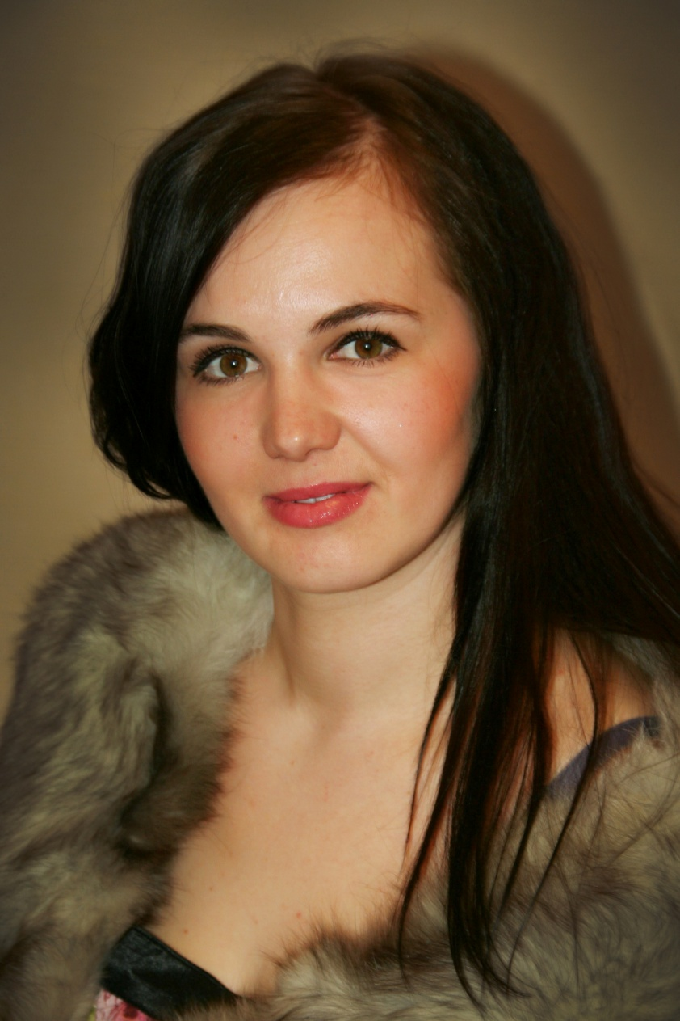
Резюме
Судницына Вера Викторовна
Дата рождения: 02.07.1985г.
Образование: высшее
Окончила ШГПИ по специальности «Учитель начальных классов»
Должность: воспитатель
Стаж работы: 4 года
Основные направления в работе:
обучение правилам пожарной безопасности
патриотическое воспитание
здоровьесбережение

Slide 5
Раздел 2
Ресурсное обеспечение

Slide 6
Годы учёбы :
1992 - 2000 г, Столбовская основная школа, 1 – 9 класс.
2000 - 2004 г, Мишкинское педагогическое училище.
2004 – 2007 г, Шадринский педагогический институт.
Курсы повышения квалификации:
«Педагогическая деятельность в условиях введения федерального государственного образовательного стандарта дошкольного образования» с 15.12.2014г. по 21.12.2014г.
«Аттестация»
Присвоена первая квалификационная категория сроком на 5 лет от 20. 12.2010 г. Управление образования Советского района администрации г. Челябинска.
Методическая тема по самообразованию:
1.« Игрушка - как средство нравственного воспитания детей среднего возраста »
2.«Использование дидактических игр, как способ формирования математических способностей»

Slide 7
Дополнительная информация
Немецкий язык: базовый
Навыки работы с ПК: Ms Office, Adobe Photoshop.
Интересы, предпочтения, хобби: прослушивание живой музыки разных жанров, направлений, рисование природы, езда на машине.

Slide 8
Раздел 3 Методическая копилка педагога

Slide 9
Общероссийские конкурсы
Участие в Международном конкурсе «Встречаем осень в ДОУ», 3 место, 2014г.
Педагогические конкурсы МБДОУ ДС № 8
Участие в конкурсе «Зимние забава», 3 место. 2014 г.
Участие в конкурсе «Гендерное воспитание дошкольников», 3 место, 2014 г.

Slide 10
Разработка проектов, кружков
- Разработка педагогического проекта в второй младшей группе на тему «Перелётные птицы», 2014 г.
- Разработка педагогического проекта в средней группе на тему «Книжкина неделя», 2014 г.
- Разработка педагогического проекта в средней группе «Я мальчик, я девочка» 2014 г.
- Разработка перспективного планирования кружковой работы «Умелые руки», 2014 г.
Разработка перспективного планирования кружковой работы «Юные умельцы» 2014 – 2015 г.
- Разработка педагогический опыта на тему:« Игрушка как средство всестороннего
развития детей среднего дошкольного возраста» 2014 – 2015 г.
- Создание предметно - развивающей среды в средней группе «Теремок» 2014 – 2015 г.

Slide 11
Предметно – развивающая среда в группе

Slide 12
Предметно-развивающая среда в средней группе
Центр творчества.
В данной зоне имеются краски, карандаши, фломастеры, мелки, кисточки, салфетки, трафареты для печатанья, ножницы, цветная бумага, картон и др. Здесь имеются книжки-раскраски, а также разнообразный материал для нетрадиционного рисования. Детские рисунки и поделки выставляются на стенд «Наше творчество»
Уголок природы
Расположен непосредственно у окна центр экспериментирования, где мы проводим простейшие опыты, развиваем мышление детей, любознательность, познавательную активность. Предметное наполнение центра экспериментирования в данном уголке, не стеклянное, безопасное для детей.
Центр строительства.
Крупногабаритный конструктор (мягкие модули). Он яркий, красочный и многофункциональный. В центре строительства имеется ёщё различные виды конструктора.
Книжный уголок
Все книги и иллюстрации обновляются по мере прохождения материала.
Новые книги выставляются в соответствии с программой по чтению. Здесь же прослеживается комплексно-тематическое планирование.

Slide 13
Центр дидактических игр и интеллектуальной активности
Игры разложены по разделам, промаркированы, имеется картотека игр с целями и ходом игры. Здесь представлены игры с цветными прищепками, всевозможные шнуровки.
Патриотический уголок
Размещены объекты: детский сад, красивые места родного города, магазин, больница, улица.
Уголок уединения
Уютное место для отдыха, уголок уединения и релаксации. Здесь ребёнок может отдохнуть.
Мини музей
Тематика их самая разнообразная: «Игрушки наших мам, пап, бабушек и дедушек, Транспорт, Куклы своими руками.
Речевой уголок
Речевой уголок оснащён комплексами артикуляционной гимнастики в картинках, играми на развитие дыхания, предметными и сюжетными картинками для составления описательных рассказов, играми на развитие мелкой моторики, слухового внимания.

Slide 14
Конспекты занятий
- Конспект открытого занятия во второй младшей группе на тему: «Скворцы прилетели» 2014г.
- Конспект открытого занятия в средней группе по речевому развитию на тему «Путешествие по сказке Гуси – лебеди» 2014г.
- Конспект открытого занятия в средней группе на тему «Я мальчик, я девочка»,2014г.
- Создание картотеки подвижных игр для детей средней группы, 2014г.
Картотеки
- Создание картотеки подвижных игр для детей средней группы, 2014г.
Родительские собрания
- Открытое родительское собрание с занятием по художественно-эстетическому творчеству (аппликация) на тему: «Подсолнух», 2015 г.
Консультация для родителей :
- Консультация для родителей «Воспитание детей с учётом их гендерных особенностей»,2014 г.
Консультация «Закаливаем детей в детском саду и дома» 2015г.
Консультация для родителей «Мы за здоровое питание», 2015г.
Доклады «Программа взаимодействия педагогов и специалистов ДОУ», 2014г.

Slide 15
Участие в жизни ДОУ
Участие в конкурсе в районном, внутри ДОУ «Масленица», 2014 – 2015г.
Участие в утреннике «День защиты детей», 2014 – 2015г.
Участие в утреннике «8 марта», 2014 – 2015г.
Участие на празднике, посвящённому «9 Мая»,2014-2015г.
Участие в утреннике «День Нептуна» 2014 – 2015г.
Участие на празднике «Праздник осени» 2014 – 2015г.
Участие на утреннике «Новый год» 2014 – 2015г.
Участие в конкурсе «Мама, папа, я – спортивная семья», 2015 г.
Участие в утреннике «Быть здоровыми хотим», 2014 г.
Участие в педсовете, 2014 г.

Slide 16
Работа с родителями

Slide 17
Консультация для родителей :
- Консультация для родителей «Воспитание детей с учётом их гендерных особенностей»,2014 г.
Консультация «Закаливаем детей в детском саду и дома» 2015г.
Консультация для родителей «Мы за здоровое питание», 2015г.
Родительские собрания на темы:
- «Путешествие в страну знаний», 2014 г.
- «Развитие речи детей 4 – 5 лет», 2014 г.
- «Путешествие в страну знаний», 2015 г.
- «Воспитание детей с учётом их гендерных особенностей», 2015г.
«Вот и мы на год стали взрослее», 2015 г.
Творческие работы с родителями:
- Выставки новогодних поделок, поделки на 8 марта, 2014 – 2015 г.
-Развлечения с родителями: «Мама, папа, я –спортивная семья», 2015 г.

Slide 18
ФОТОМАТЕРИАЛЫ

Slide 19
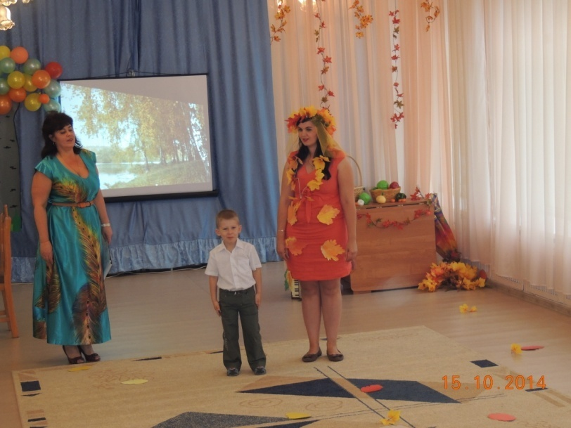
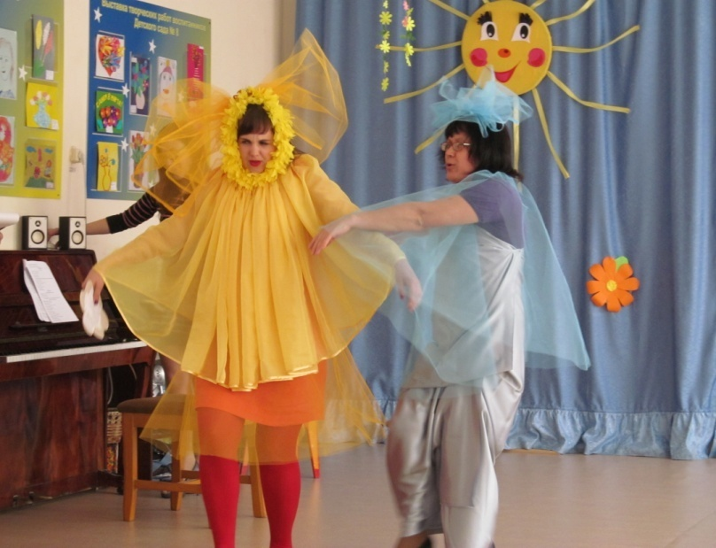
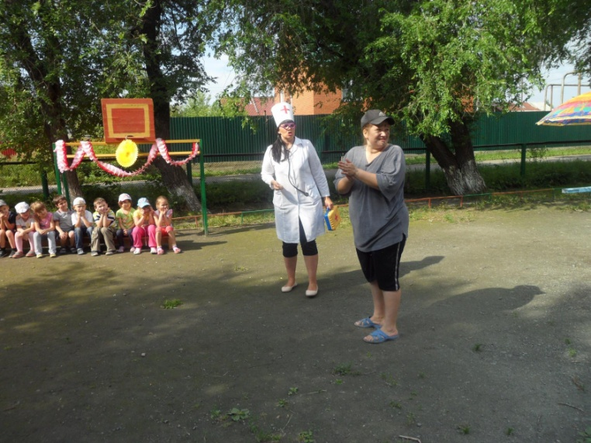
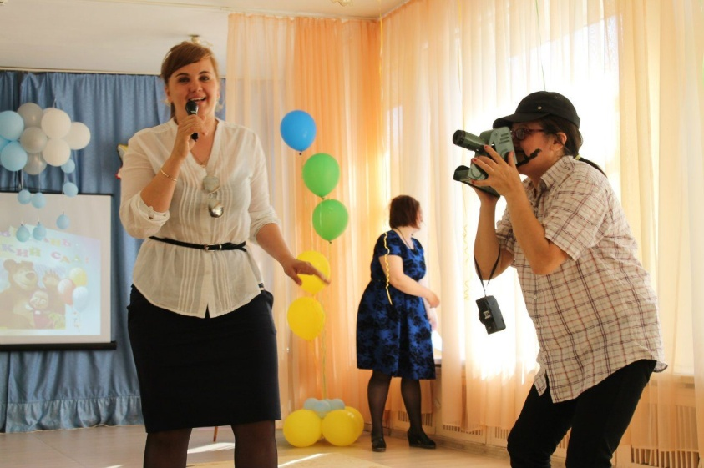
«Праздник осени» 2014 – 2015 г.
«Я – репортёр на выпускном»2015г.
«День здоровья» 2015 г.

Slide 20
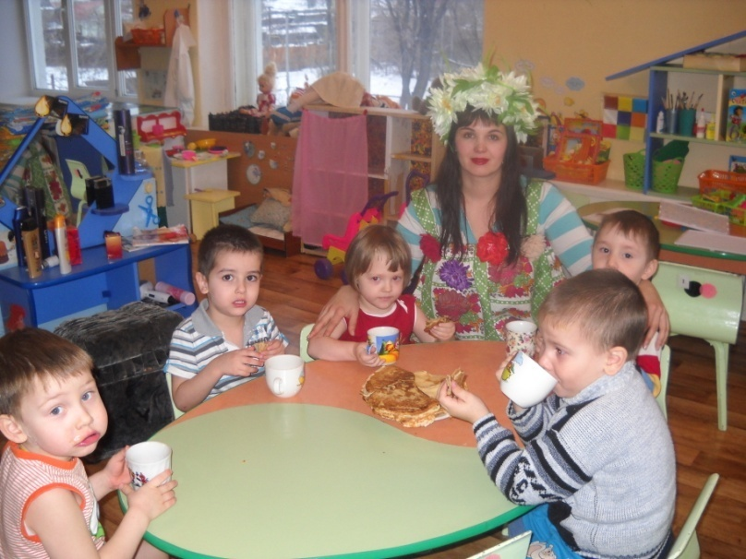
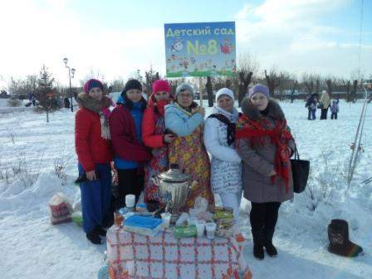
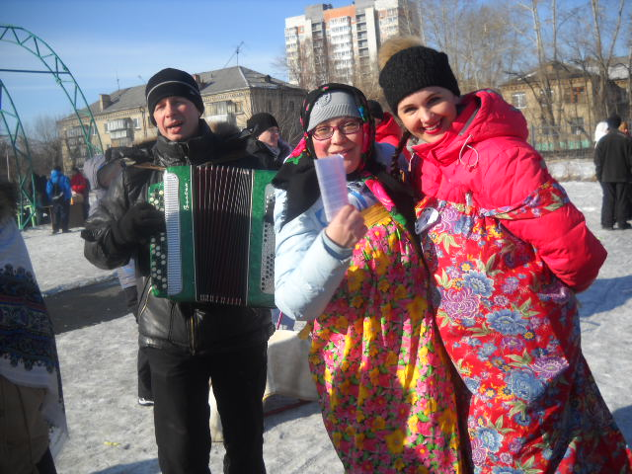
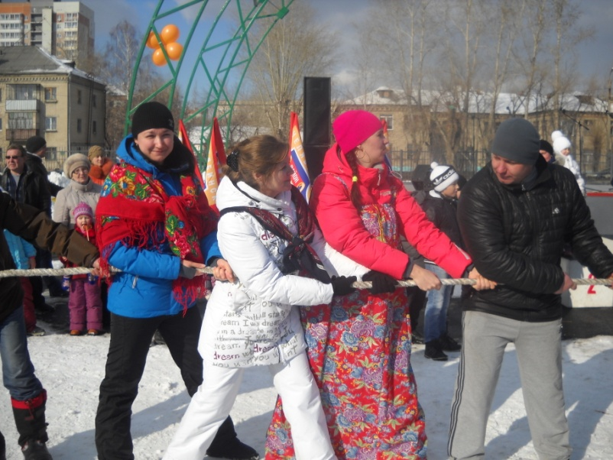
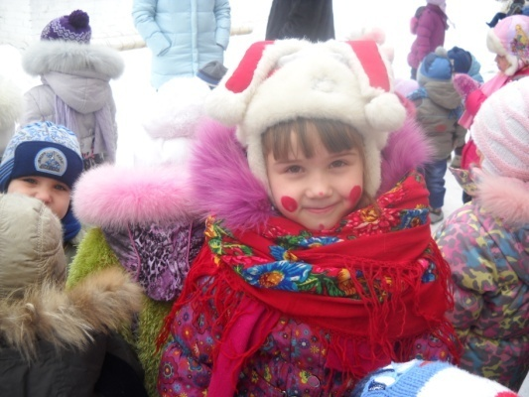
«Масленица» 2014 – 2015 г.

Slide 21
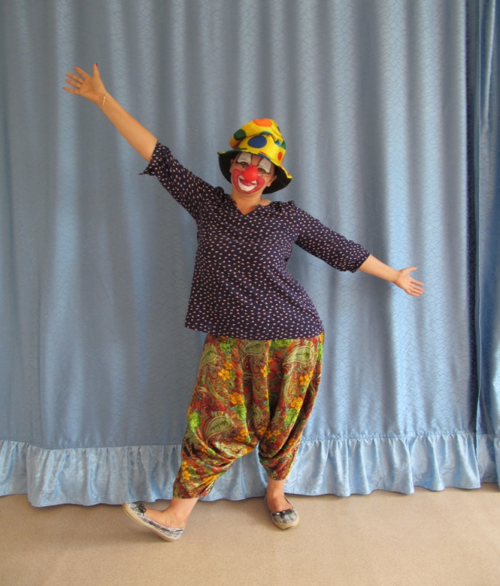
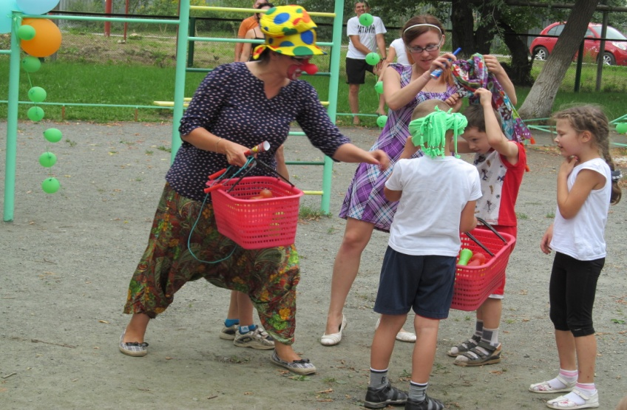
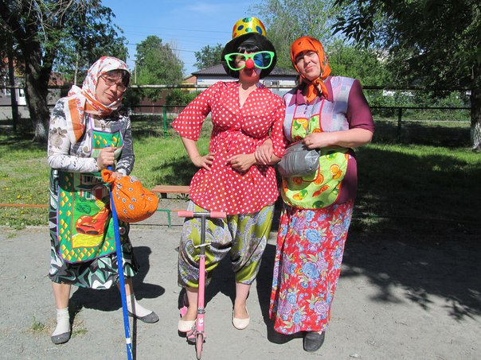
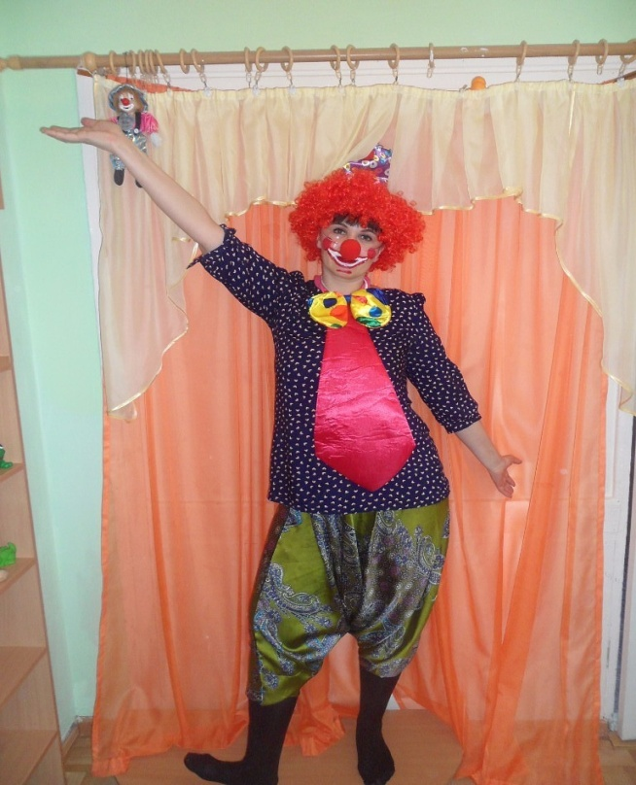
«Мама, папа, я – спортивная семья» 2015г.
«День защиты детей»2014 – 2015 г.

Slide 22
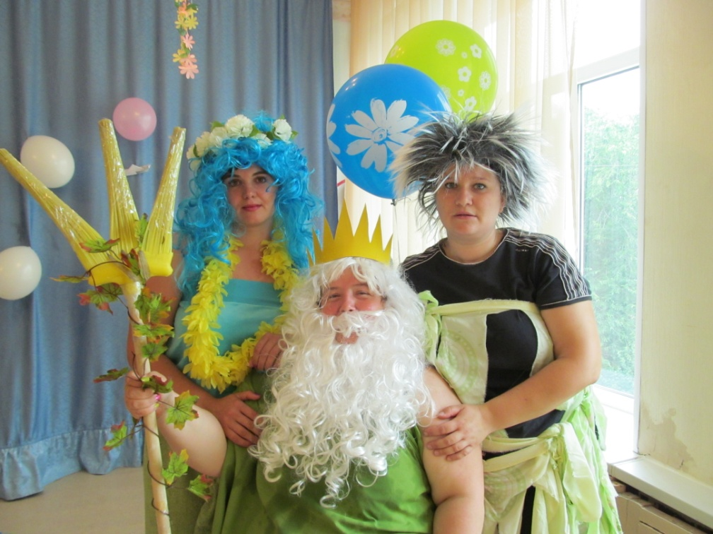
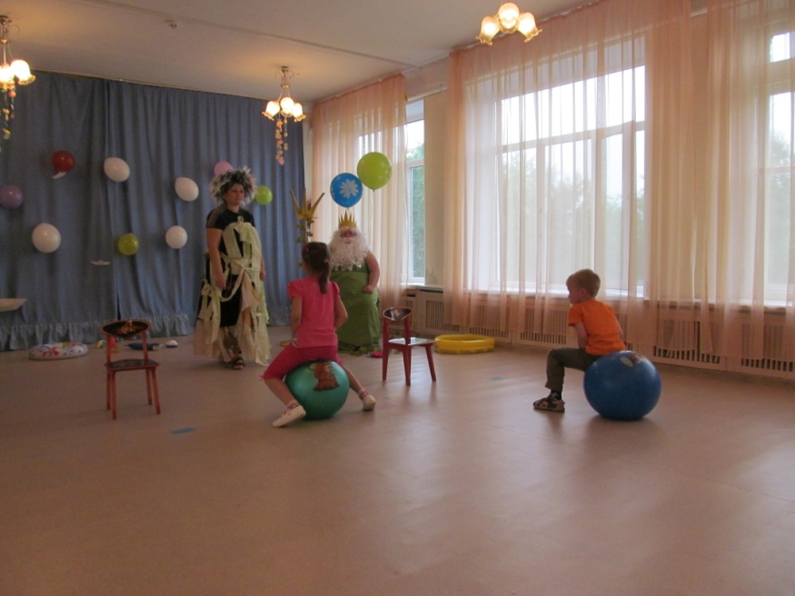
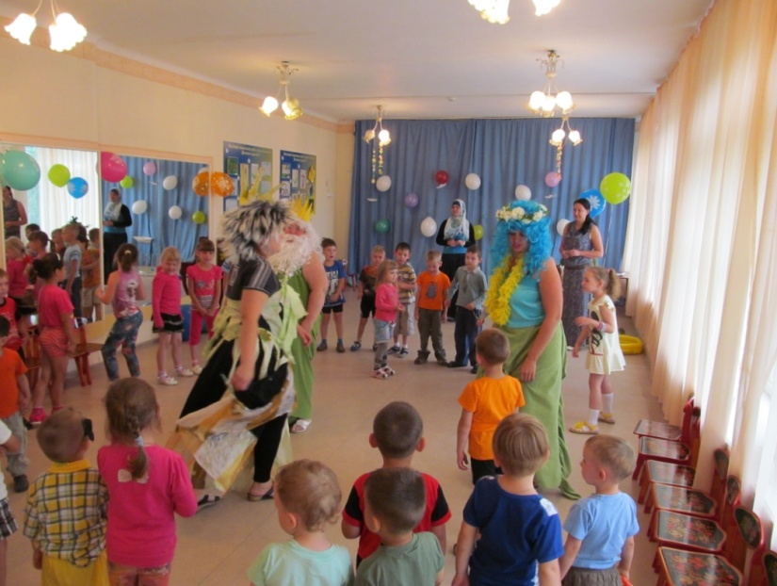
«День Нептуна» 2015 г.

Slide 23
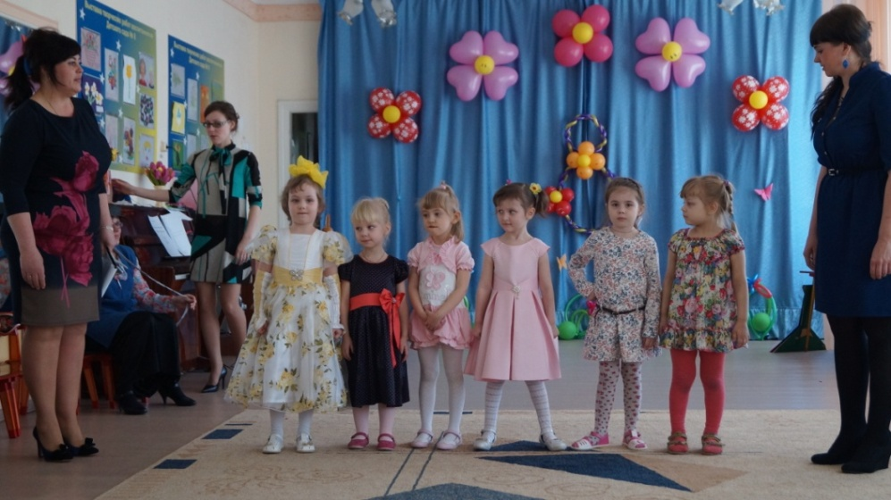
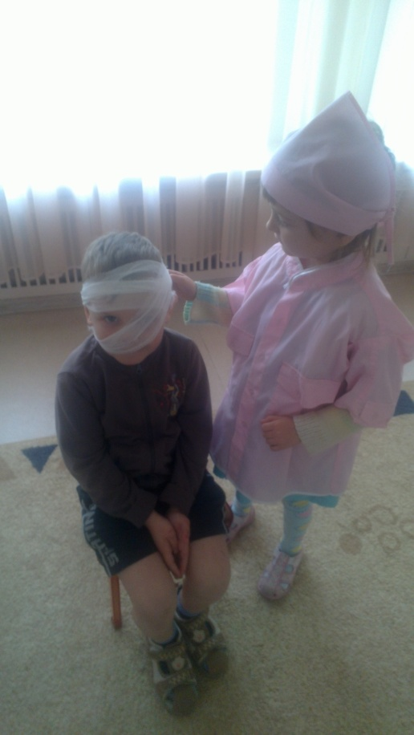
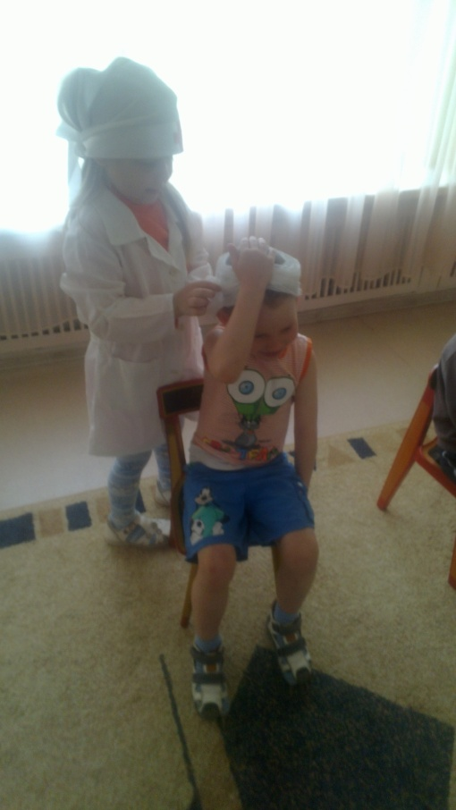
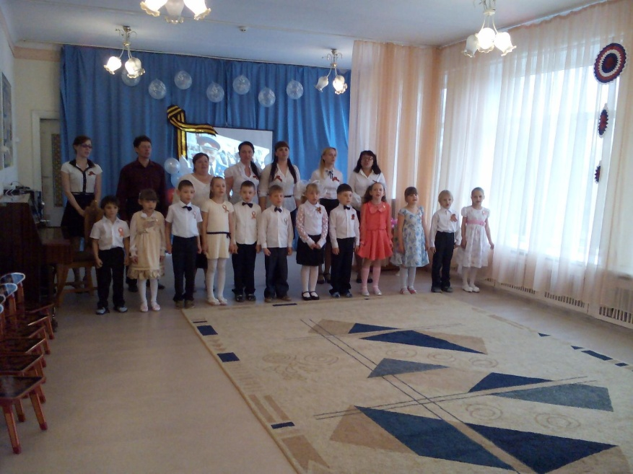
«8 Марта» 2015 г.
«Праздник 9 Мая»
2015 г.

Slide 24
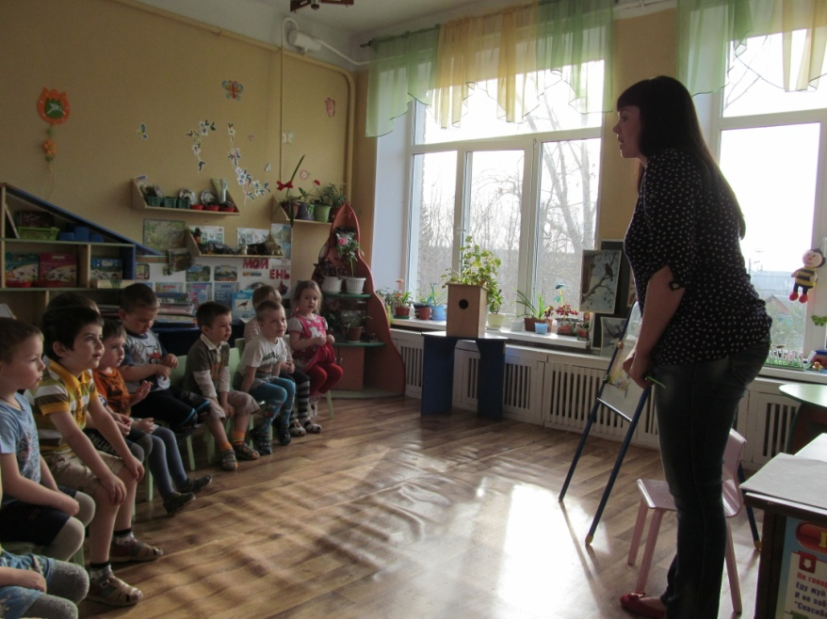
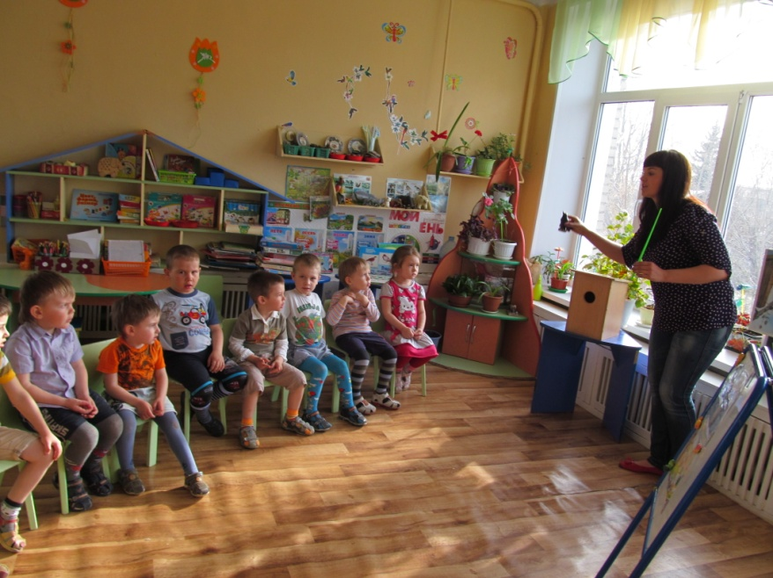
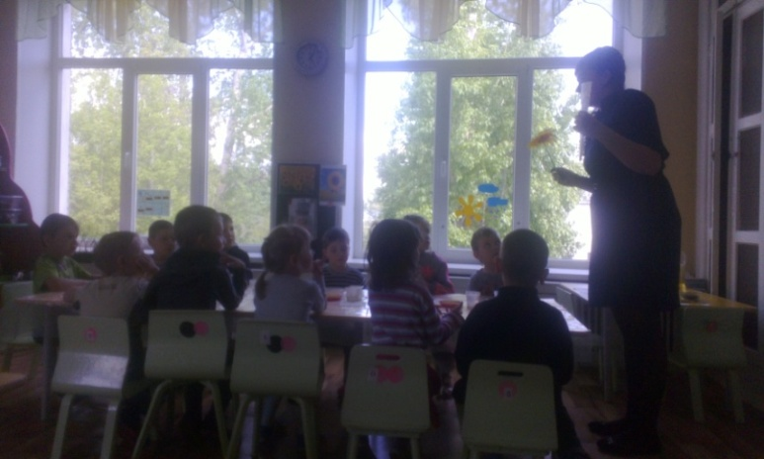
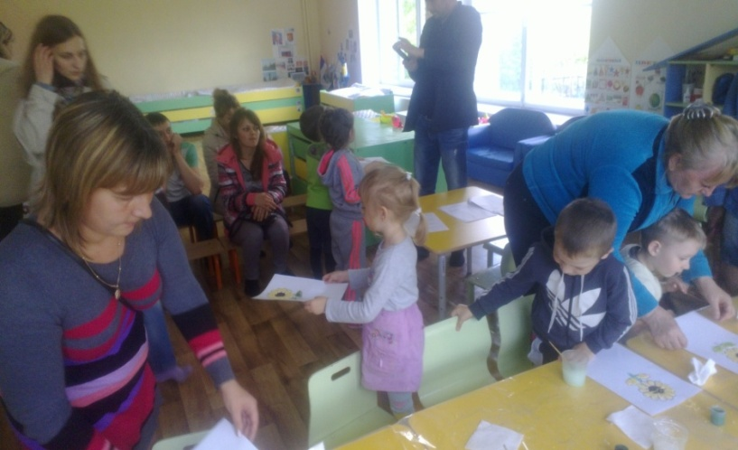
Открытое занятие на тему «Скворцы прилетели» 2014 г.
«Родительское собрание с открытым занятием»! 2015 г.

Slide 25
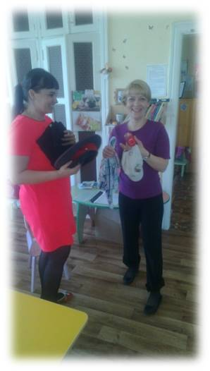
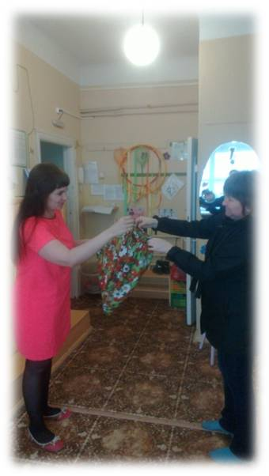
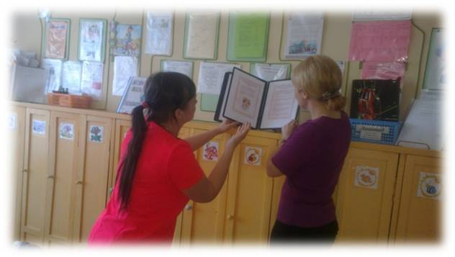
Взаимодействие с родителями на тему гендерного воспитания детей
Ознакомление с консультацией «как правильно воспитывать мальчика»
2014-2015 г.

Slide 26
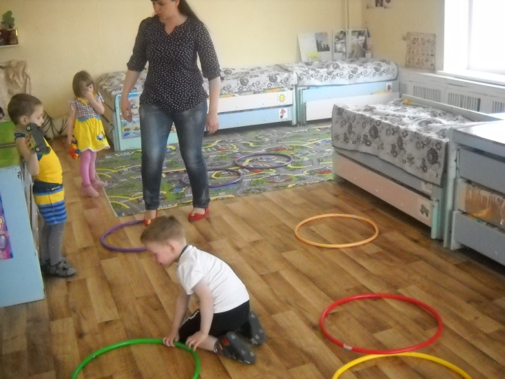
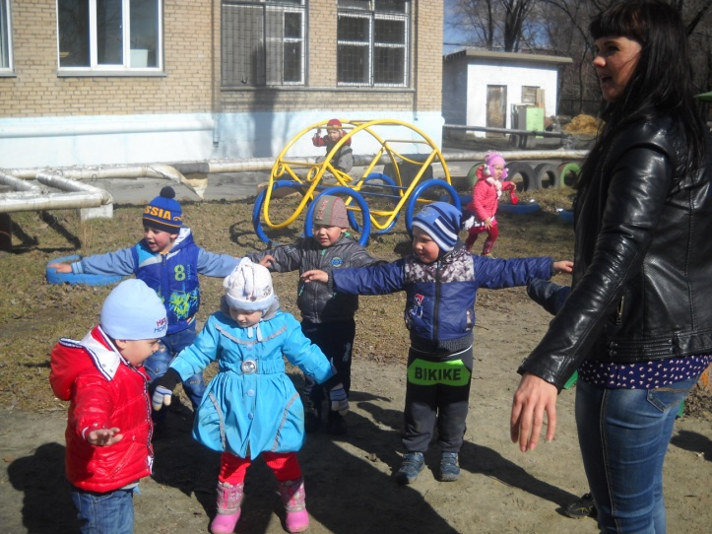
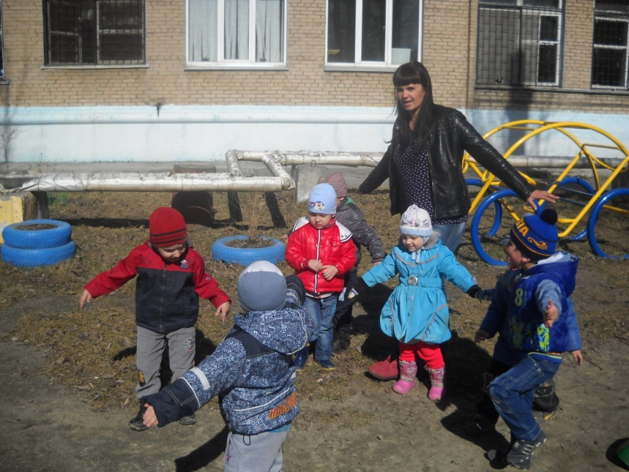
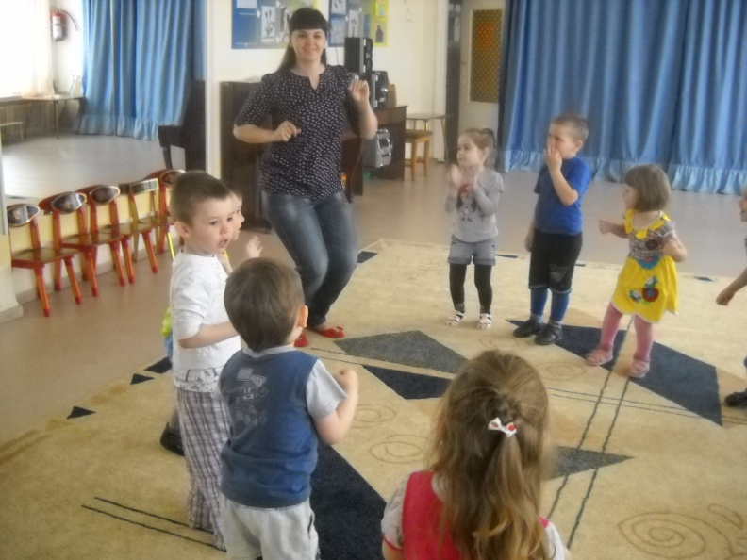
Подвижные игры
«Займи своё место» «Гуси-лебеди»
«Тише мыши» «Танец маленьких утят»
2014-2015 г.

Slide 27
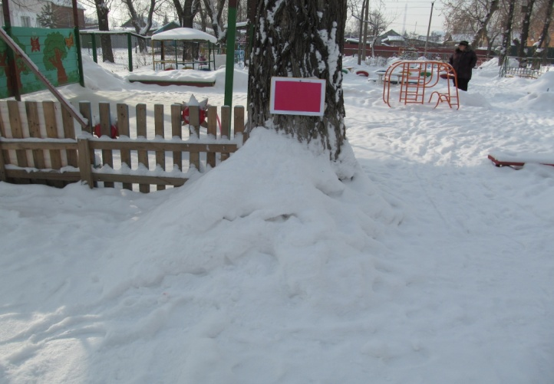
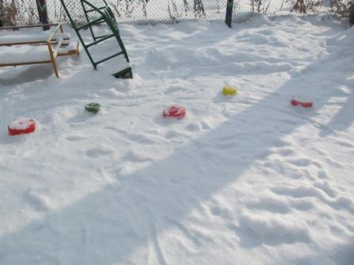
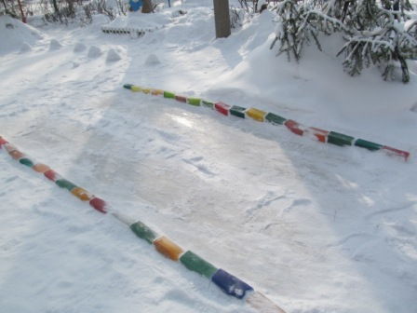
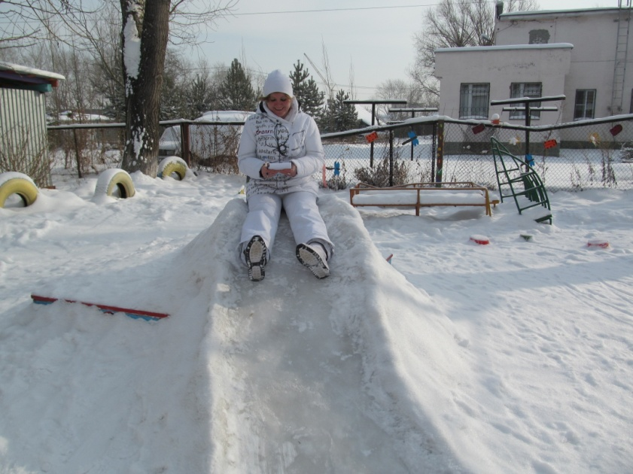
Конкурс «Зимние забавы» 2015 г.
метание
перешагивание
скользящая дорожка
горка

Slide 28
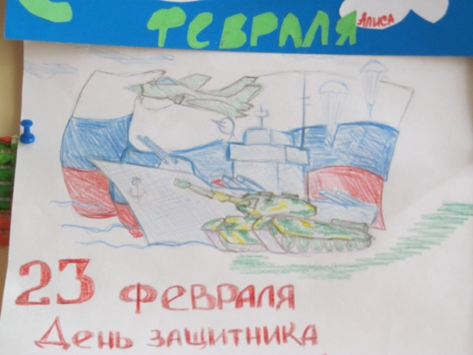
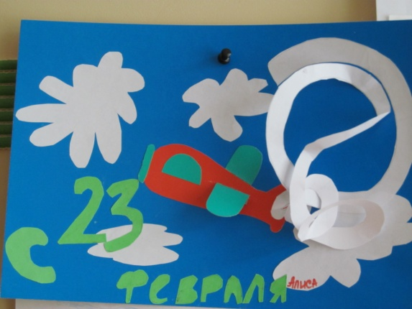
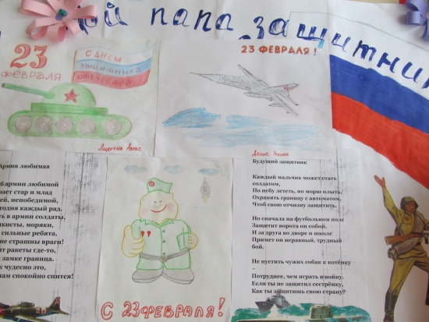
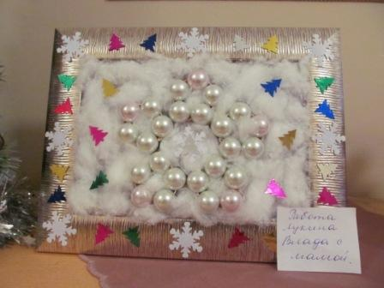
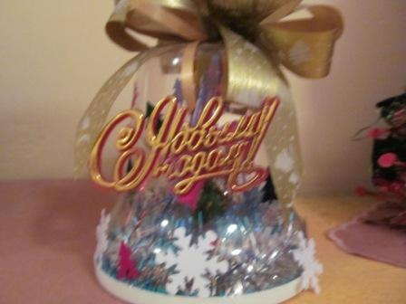
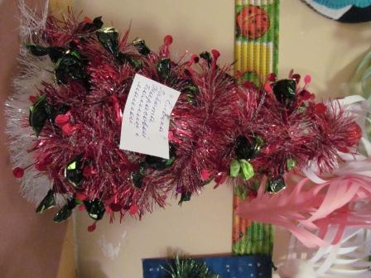
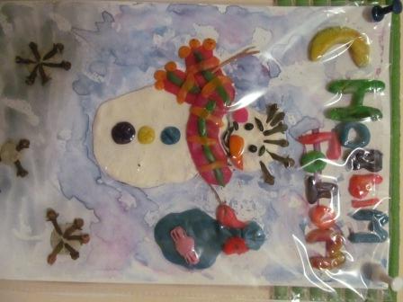
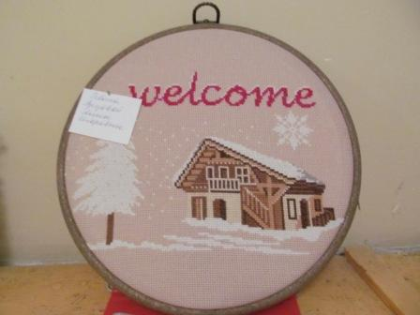
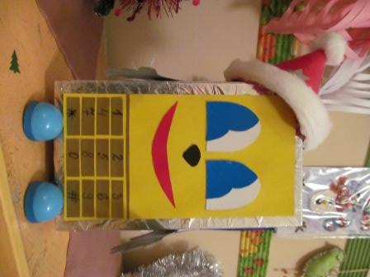
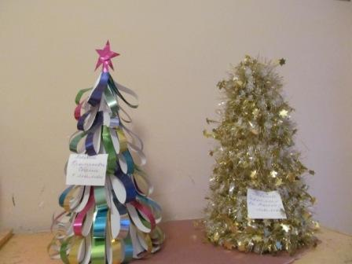
Конкурс рисунков родителей вместе с детьми на 23 февраля 2015 г.
Конкурс поделок на тему «Новогодняя игрушка» 2015 г.

Slide 29
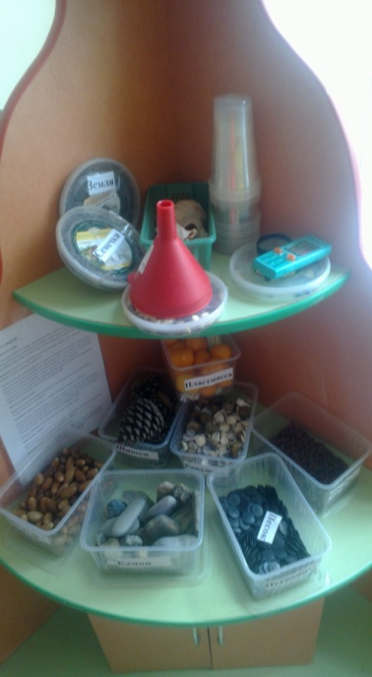
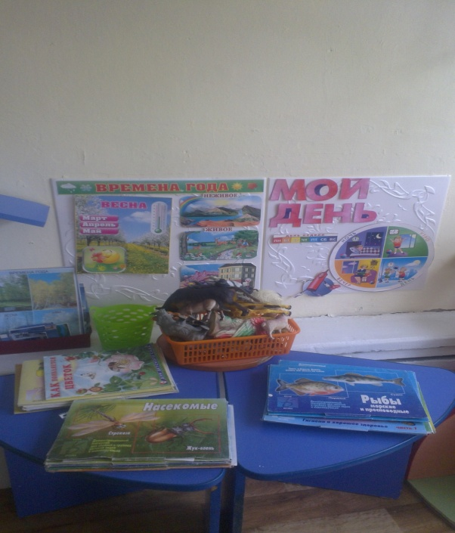
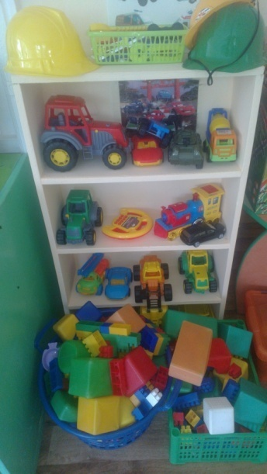
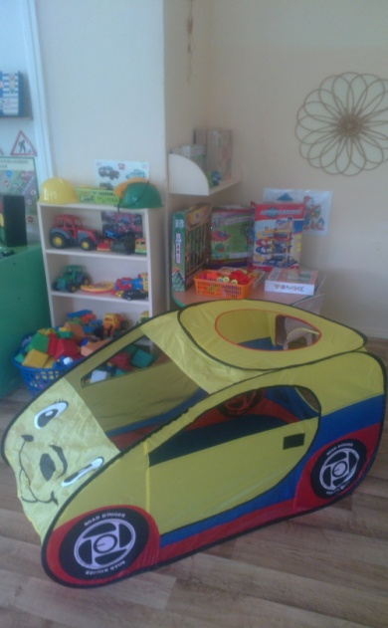
Уголок природы
Центр строительства
2014 – 2015г.

Slide 30
Патриотический уголок
Книжный уголок,
Уголок ряженья
Мини музей «Игрушки наших мам, пап,
бабушек и дедушек»
Центр творчества, речевой уголок, уголок дидактических игр
Уголок уединения
2014 – 2015г.
Уголок ПДД

Slide 31
«Вот так весело мы проводим с коллегами субботник» 2015 г.
Обмениваемся опытом на пед. совете 2014 – 2015 г.

